Slide 1
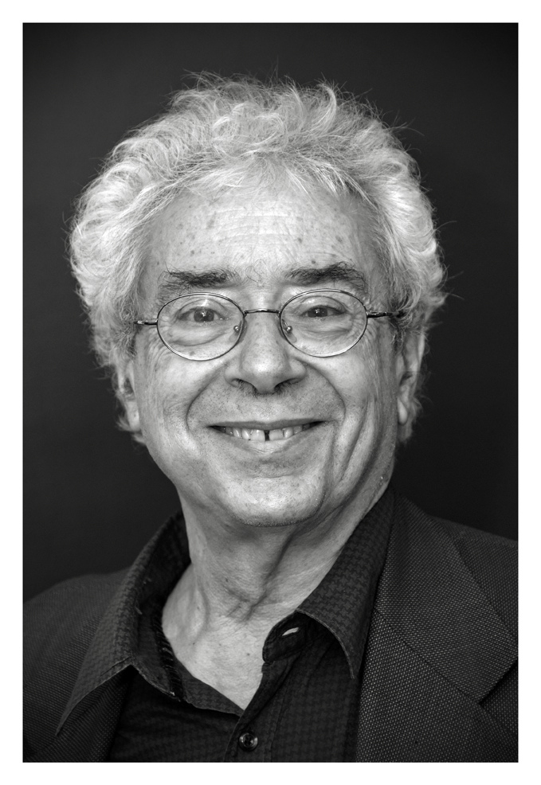
Luc Boltanski

Slide 2
nació el 4 de enero de 1940 en París, Francia. Sociólogo y escritor que se desarrolla en la École des hautes études en sciences sociales como director de estudios; asimismo, es parte del Groupe de sociologie politique et morale (GSPM) como miembro fundador.

Slide 3
En la década de los sesenta se interesa por la sociología; hace esto conectado con su militancia política del momento,milita en la Union de la Gauche Socialiste, entre la extrema izquierda y el catolicismo de izquierdas. Al ser estudiante de sociología en la Sorbona de París, conoce a Pierre Bourdieu con quien colabora en sus investigaciones; éstas las realiza en el Centre de sociologie européenne. Sus trabajos iniciales se despliegan con la influencia principal de Bourdieu. Aborda temas variados, como las clases sociales y la educación, y los usos sociales del cuerpo, del cómic o automóvil.

Slide 4
Comenzando los años setenta, se añade a la École des hautes études en sciences sociales como profesor adjunto. De igual forma, labora directamente con Bourdieu; y también se involucra en la fundación de la revista Actes de la recherche en sciences sociales. A principios de los ochenta, se separa del equipo de Bourdieu y de la revista. Con esto, surge una ruptura que pronto se plasma en sus desarrollos teóricos y obras.

Slide 5
Co-funda el Groupe de sociologie politique et morale (GSPM) en 1984. Hace tal con colaboradores que conoce anteriormente en el centro de Bourdieu.
En 1999, en colaboración con Eve CHiapello, escribe El nuevo espíritu del capitalismo en el cual plantea los cambios ideológicos que han acompañado las recientes transformaciones en el funcionamiento del capitalismo.

Slide 6
El sistema capitalista ha demostrado poseer una habilidad para reciclar e incorporar las críticas que se le han hecho y convertirlas en factores de cambio. Las críticas sociales (socialistas, obreristas, ambientalistas,..) y las estéticas (intelectuales y artísticas) que fueron reacción al capitalismo del siglo XX le sirvieron como material de reciclaje.

Slide 7
Podemos observar como ahora los principales actores son los jóvenes empresarios con mentalidades muys distintas a los capitalistas del siglo pasado.
La cultura de la economía y de la empresa se están convirtiendo en la cultura de nuestra vida cívica. Términos como: ganadores y perdedores, meritocracia, eficiencia, velocidad, competitividad y muchos más, han sido ya apropiados y son utilizados en las escuelas, en la cultura, en la política y hasta en el núcleo familiar.

